Slide 1
Clasificados
Aplicación Básica

Slide 2
Backlog
Se requiere un programa que permita la visualización de clasificados de diferente índole, donde el usuario pueda elegir que tipo de clasificado desea observar.

Slide 3
Responsables
ROL | MIEMBRO
Scrum Master - project owner | CRIS SOLANO
Equipo | Juan Jose Agudelo
Equipo | Juan Camilo Hernandez
Equipo | Julian Franco

Slide 4
Requisitos
El usuario podrá visualizar los diferentes tipos de clasificados.
El sistema mostrara un menú con las diferentes secciones de clasificados.
El sistema se manejará por medio de una consola en JAVA.
En cada categoría de los clasificados se mostrará la descripción completa con precios.

Slide 5
Historias de usuario
Historia de usuario #1: El usuario puede visualizar los tipos de clasificado, el que los compone y su descripción especifica.
Tiempo estimado
Complejidad – Esfuerzo
Juank | Julian | Juanjo | Cris
1 días | 1 días | 1 días | 1 días
Juank | Julian | Juanjo | Cris
2 | 2 | 2 | 2

Slide 6
Historias de usuario
Historia de usuario #2: En este menú se deben visualizar las opciones de los tipos de clasificados que hay, ya sean de arrendamiento, de ventas, de empleos y de las que se consideren.
Tiempo estimado
Complejidad – Esfuerzo
Juank | Julian | Juanjo | Cris
1 días | 1 días | 1 días | 1 días
Juank | Julian | Juanjo | Cris
1 | 1 | 1 | 1

Slide 7
Historias de usuario
Historia de usuario #3: El aplicativo se llevará a cabo mediante el lenguaje de JAVA, de manera interactiva con mensajes en pantalla (JOptionPane)
Tiempo estimado
Complejidad – Esfuerzo
Juank | Julian | Juanjo | Cris
1 días | 1 días | 1 días | 1 días
Juank | Julian | Juanjo | Cris
1 | 1 | 1 | 1

Slide 8
Historias de usuario
Historia de usuario #4: Se le mostrara al usuario una breve descripción con precios de la categoría seleccionada.
Tiempo estimado
Complejidad – Esfuerzo
Juank | Julian | Juanjo | Cris
1 días | 1 días | 1 días | 1 días
Juank | Julian | Juanjo | Cris
1 | 1 | 1 | 1

Slide 9
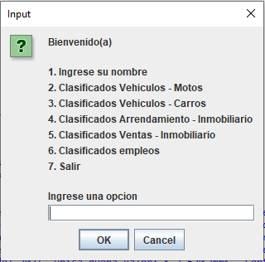
Vista

Slide 10
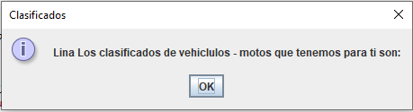
Vista

Slide 11
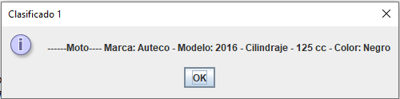
Vista

Slide 12
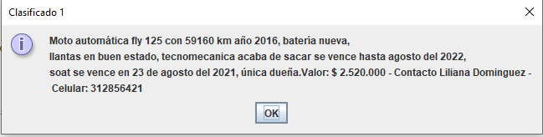
Vista

Slide 13
Gracias
Por su atención

